Slide 1
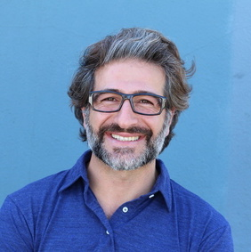




Pierre PRODUCT
+336 01 02 03 04
votre.nom.prenom@gnail.com
Marseille, France
linkedin.com/votre-profil
Product Manager spécialisé en Tech, 15 ans d'expérience
A propos de moi
Product Manager expérimenté dans le domaine de la technologie avec 15 ans d'expérience réussie dans la création et la gestion de produits innovants. Expert en transformation numérique, j'ai démontré une capacité constante à guider les équipes pour atteindre des objectifs clés. Mon approche centrée sur l'utilisateur, associée à une forte compétence analytique, a permis de générer une croissance significative des produits gérés.
Expériences professionnelles
Compétences
Product Manager Senior, TechCompany, Paris — 2012-Présent
Gestion complète du cycle de vie de plusieurs produits technologiques, de la conception à la mise sur le marché.
Coordination des équipes interfonctionnelles pour atteindre les objectifs de développement de produits.
Analyse des tendances du marché et des performances des produits pour guider la stratégie de développement.
Conception et mise en œuvre de plans de lancement de produits, y compris la planification du marketing et des ventes.
Développement de relations solides avec les clients pour comprendre leurs besoins et ajuster les produits en conséquence.
Product Manager Junior, StartUpTech, Paris — 2007-2012
Participation à la gestion du cycle de vie de divers produits technologiques.
Collaboration avec les équipes de développement et de marketing pour réaliser les objectifs de produits.
Aide à l'analyse des tendances du marché pour informer les décisions de développement de produits.
Participation à la planification et à la mise en œuvre de plans de lancement de produits.
Gestion du cycle de vie des produits
Analyse de marché
Coordination des équipes interfonctionnelles
Développement de stratégies de lancement de produits
Relations avec les clients
Qualités
Leader inspirant
Forte compétence analytique
Orienté vers l'usager
Capacité à prendre des décisions éclairées
Bon communicateur
Langues
Français - Langue maternelle
Anglais - Niveau C2 (Cadre européen commun de référence pour les langues)
Formation
Hobbies
Master en Management de Projet - HEC Paris, 2007
Bachelor en Ingénierie Informatique - École Polytechnique, Paris, 2005
Technologie et innovation
Course à pied et fitness
Lecture de romans de science-fiction

